Slide 1



ED-TTS: Multi-Scale Emotion Modeling Using Cross-Domain Emotion Diarization for Emotional Speech Synthesis
ED-TTS：跨领域情感分区实现多尺度情感建模的情感语音合成
2024年7月11日
朱涛
Tang H, Zhang X, Cheng N, et al. ED-TTS: Multi-Scale Emotion Modeling Using Cross-Domain Emotion Diarization for Emotional Speech Synthesis[C]//ICASSP 2024-2024 IEEE International Conference on Acoustics, Speech and Signal Processing (ICASSP). IEEE, 2024: 12146-12150.

Slide 2

目录
01.研究背景
02.研究方法
03.实验和结果分析
04.总结

Slide 3
1.研究背景
句子级情感表示无法准确定位合成语音中的情感边界和细粒度情感变化。比如，演讲者有时会强调他们讲话的某些部分，使得情感更加明显。在这种情况下，句子的其余部分可能听起来非常中性。
因此，应该将语音中的情感视为具有明确时间边界的变化的语音事件，而不是整段语音的特征。
Tang H, Zhang X, Cheng N, et al. ED-TTS: Multi-Scale Emotion Modeling Using Cross-Domain Emotion Diarization for Emotional Speech Synthesis[C]//ICASSP 2024-2024 IEEE International Conference on Acoustics, Speech and Signal Processing (ICASSP). IEEE, 2024: 12146-12150.

Slide 4
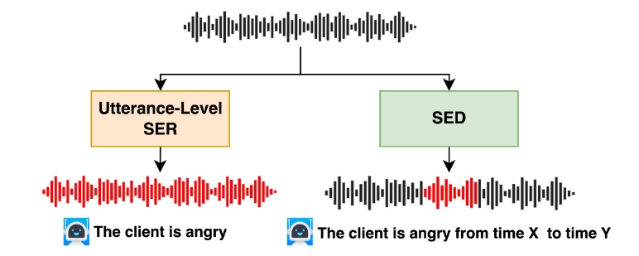
1.研究背景
语音情感分区（Speech emotion diarization，SED）^{[1]}是一种细粒度的语音情感识别任务，旨在同时识别出正确的情感及其对应的边界，回答“哪些情感在何时出现？”的问题。
[1]Yingzhi Wang, Mirco Ravanelli, Alaa Nfissi, and Alya Yacoubi, “Speech emotion diarization: Which emotion appears when?,” CoRR, vol. abs/2306.12991, 2023.

Slide 5
1.研究背景
为了有效捕捉语音情感的细微差别及其边界，作者引入了ED-TTS。这种多尺度方法允许在不同层次上对情感进行建模。
ED-TTS是一种基于DDPM的序列到序列架构，预训练的SER和SED模型可以提取语句级和帧级的情感特征。
利用 SED 来解决情感 TTS 中缺乏精细注释的情感数据集所带来的挑战。
使用SED在未标注的TTS数据集上预测的细粒度软情感标签来监督TTS模型的训练。
使用跨领域训练，通过减少SED和TTS数据集之间的分布偏移来提高TTS数据集上软标签的准确性。

Slide 6
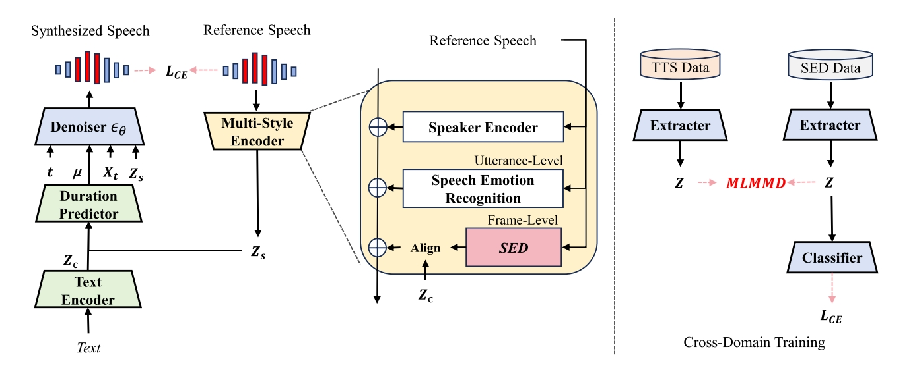
2.研究方法---整体框架
Notes:
ED-TTS 基于 GradTTS 的设计，其中多尺度风格编码器使用 SER 作为语句级提取器，并额外使用预训练的 SED 模型来准确建模细粒度的情感特征及其边界。

Slide 7
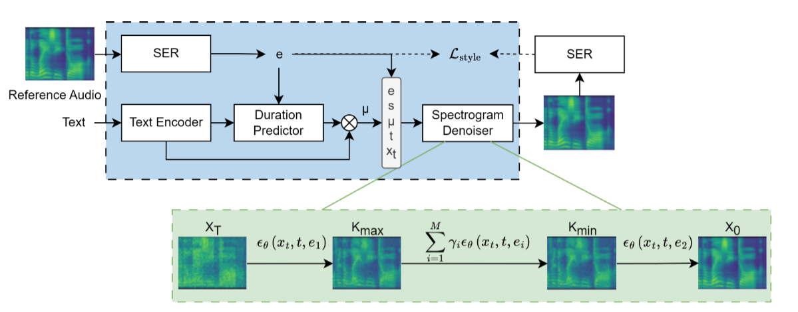
2.研究方法
Multi-Scale Style Encoder(多尺度风格编码器)
将EmoMix^{[1]}的情感编码器从单一的SER扩展为多尺度编码器，以提取情感类别、情感变化和情感边界信息。该模块包含预训练的用于语句级风格特征的SER，并额外使用了用于帧级风格特征的SED模型。
EmoMix框架图
[1]Tang, H., Zhang, X., Wang, J., Cheng, N., Xiao, J. (2023) EmoMix: Emotion Mixing via Diffusion Models for Emotional Speech Synthesis. Proc. INTERSPEECH 2023,12-16
Notes:
在细粒度风格调节中，一个挑战是将变长的帧级韵律特征与输入文本表示对齐。传统的情感语音合成方法是直接将风格嵌入添加到文本嵌入中。为了将风格表示与音素表示（Zc）对齐，我们采用了多头注意力机制，其目的是根据给定的风格重新加权内容，学习两种模态之间的对齐。由文本编码器处理的音素表示（Zc）被用作查询（query），而帧级风格表示被用作键（key）和值（value）。在内容-风格对齐之后，得到的对齐表示与语句级风格嵌入和说话人嵌入一起添加，形成多尺度风格嵌入（Zs）。然后，将Zs输入到时长预测器和去噪器中，以调节时长建模和逆DDPM过程。

Slide 8
2.研究方法
Cross-domain Training of SED(SED跨领域训练)
为了减少参考语音和合成语音之间的情感风格差异和边界偏移，使用SED来预测未标注TTS数据集的帧级软情感标签，以监督ED-TTS的训练。使用附加的交叉熵损失来训练ED-TTS，强制合成样本在帧级别上与参考语音具有相同的情感。
MLMMD：多层本地最大均值差异（Multi-Layer Local Maximum Mean Discrepancy），用于对齐两个数据集的特征分布。具体来说，通过最小化两个数据集特征表示之间的分布差异来减少源域和目标域之间的域间差异。
Notes:
从TTS数据和SED数据中提取特征表示（Z）。
MLMMD（多层局部最大均值差异） 使用MLMMD技术对齐这两种数据集的特征分布，减少跨领域的分布偏移。
在对齐后的特征表示上训练分类器，通过交叉熵损失进行监督，以提高情感标签的准确性。

Slide 9
3.实验和结果分析---实验设置
数据集
SER模型在IEMOCAP的一个子集上进行了预训练，该子集包含了快乐、悲伤、愤怒和中性的情感。SED模型在一个精心整理的数据集上进行了预训练，该数据集包含了从IEMOCAP、RAVDESS、Emov-DB、ESD和JL CORPUS中随机拼接的音频样本。在另一个数据集Zaion Emotion Dataset（ZED）上测试了MLMMD在跨领域SED任务中的性能。ZED包含180个语句和73个来自情感YouTube视频的说话者，提供了离散的情感标签和每个样本的情感段边界。我们使用了BC2013-English有声读物数据集的一个分段部分，该部分包含大约70小时和93k的语句，用于训练和评估ED-TTS。

Slide 10
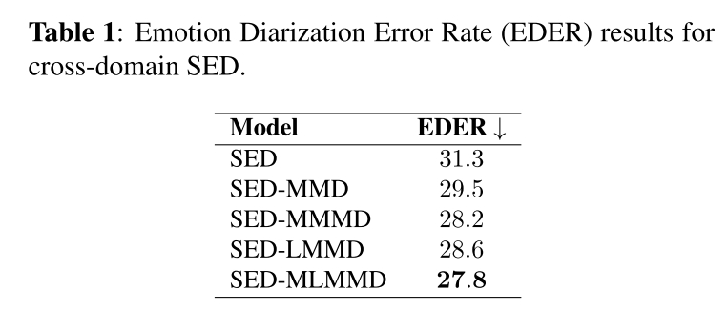
3.实验和结果分析---性能评估

Slide 11
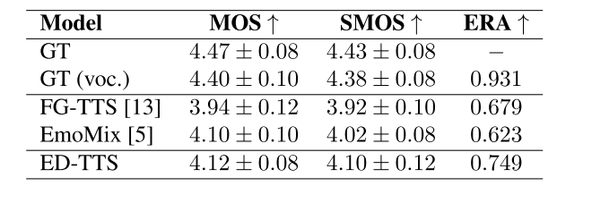
3.实验和结果分析---性能评估
[13]Li-Wei Chen and Alexander Rudnicky, “Fine-grained style control in transformer-based text-to-speech synthesis,” in ICASSP, 2022, pp. 7907–7911.

Slide 12
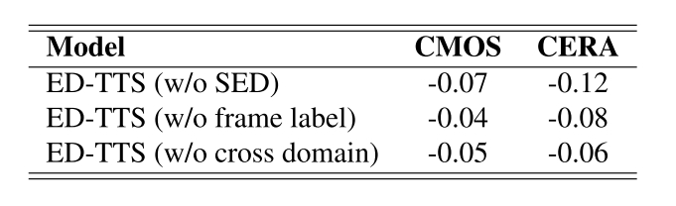
3.实验和结果分析---消融研究

Slide 13
4.总结
ED-TTS，一种针对情感 TTS 的多尺度风格迁移的文本到语音模型。
ED-TTS采用多尺度风格编码器来捕捉和传递多样的风格属性，包括说话人和语句级别的情感特征，以及细微的帧级韵律表示；
ED-TTS使用SED预测帧级标签，作为TTS模型训练的辅助监督。采用跨领域训练来提高SED模型的软情感标签的准确性。
Tang H, Zhang X, Cheng N, et al. ED-TTS: Multi-Scale Emotion Modeling Using Cross-Domain Emotion Diarization for Emotional Speech Synthesis[C]//ICASSP 2024-2024 IEEE International Conference on Acoustics, Speech and Signal Processing (ICASSP). IEEE, 2024: 12146-12150.

Slide 14


Instructtts: Modelling expressive tts in discrete latent space with natural language style prompt
InstructTTS：使用自然语言风格提示在离散潜在空间中对表达性 TTS 进行建模
2024年7月11日
朱涛
Yang D, Liu S, Huang R, et al. Instructtts: Modelling expressive tts in discrete latent space with natural language style prompt[J]. IEEE/ACM Transactions on Audio, Speech, and Language Processing, 2024.

Slide 15
目录
01.研究背景
02.研究方法
03.实验和结果分析
04.总结

Slide 16
1.研究背景
表现力TTS旨在根据人类的需求建模和控制生成语音的说话风格（例如情感、语速等）。通常有两种方法来学习说话风格信息：
将辅助的分类风格标签作为框架的条件
缺点：表现力的多样性受到限制，因为模型只能生成训练集中预定义的几种风格。
使用参考语音来生成特定的说话风格。
缺点：从参考语音中提取的风格信息可能不易理解或解释，并且选择一个精确匹配用户需求的参考语音样本也可能具有挑战性。
Yang D, Liu S, Huang R, et al. Instructtts: Modelling expressive tts in discrete latent space with natural language style prompt[J]. IEEE/ACM Transactions on Audio, Speech, and Language Processing, 2024.
Notes:
将辅助的分类风格标签作为框架的条件
这些标签预先定义了一些说话风格，例如情感、语速等，并将这些标签作为条件输入到TTS模型中，从而控制生成语音的风格。
缺点：表现力的多样性受到限制，因为模型只能生成训练集中预定义的几种风格。
使用参考语音来生成特定的说话风格。
通过提供一个参考语音样本，模型可以学习并模仿其中的说话风格。与分类标签方法不同，这种方法可以以无监督的方式进行训练，并且能够推广到域外的说话风格。
缺点：从参考语音中提取的风格信息可能不易理解或解释，并且选择一个精确匹配用户需求的参考语音样本也可能具有挑战性。

Slide 17
1.研究背景
作者研究了自然语言中带风格提示的表达性 TTS 建模，并遇到以下研究问题：
如何训练一个语言模型，能够从自然语言提示中捕获语义信息并控制生成语音中的说话风格
如何设计声学模型来有效地模拟富有挑战性的表达 TTS 的一对多学习问题。
Yang D, Liu S, Huang R, et al. Instructtts: Modelling expressive tts in discrete latent space with natural language style prompt[J]. IEEE/ACM Transactions on Audio, Speech, and Language Processing, 2024.

Slide 18
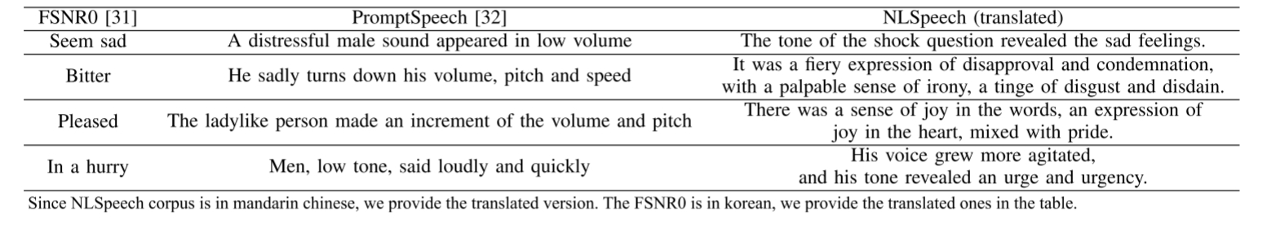
2.研究方法
由于没有公开的具有丰富风格提示的普通话语音语料库，使用内部收集的名为 NLSpeech 的普通话语音语料库进行实验评估。
[31]M. Kim, S. J. Cheon, B. J. Choi, J. J. Kim, and N. S. Kim, “Expressive text-to-speech using style tag,” in Proc. Interspeech, 2021, pp. 4663–4667.
[32]Z. Guo, Y. Leng, Y. Wu, S. Zhao, and X. Tan, “PrompTTTS: Controllable text-to-speech with text descriptions,” in Proc. IEEE Int. Conf. Acoust. Speech Signal Process., 2023, pp. 1–5.

Slide 19
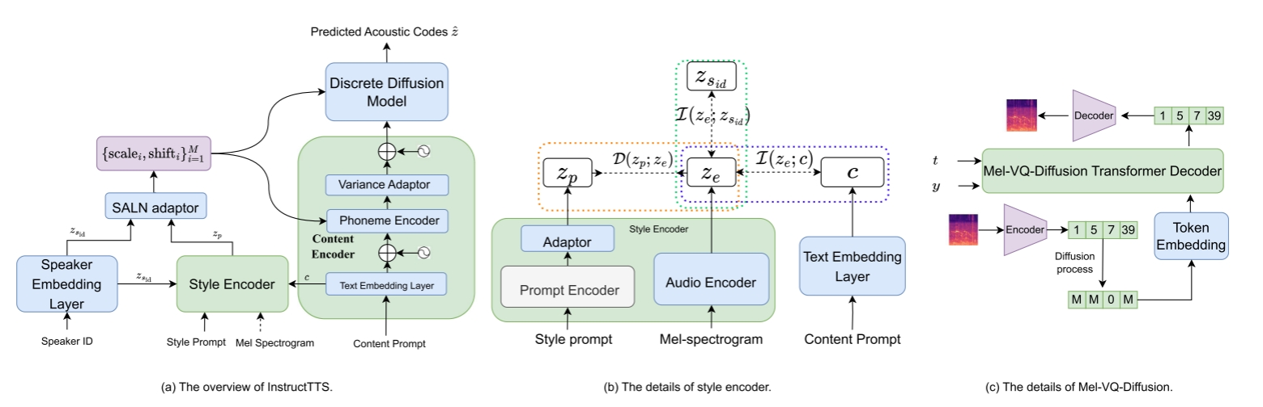
2.研究方法---整体架构
Notes:
(a)整个模型框架由这几个部分构成，内容编码器，说话者嵌入模块，风格编码器，离散扩散模型。 内容编码器与FastSpeech里面的结构相同，方差适配器也是类似，采用了相同的结构。说话者嵌入模块使用了可学习的查找表，本文这个部分只考虑了域内说话人的音色。 (b)风格编码器模块包括提示编码器、适配器层和音频编码器。 RoBERTa 模型作为提示嵌入模型。适配器层，将从提示编码器中提取的风格嵌入映射到 一个新的潜在空间。音频编码器从参考梅尔频谱图中提取风格信息。 风格编码器训练包括两个阶段，(1)提示编码器预训练阶段(2)声学模型训练阶段。 在这个阶段，音频编码器和风格适配器层将随着声学模型训练而更新，而提示编码器则固定不动。 跨模态表示学习，即通过度量学习（metric learning）来将风格提示和音频特征映射到共享的语义空间。这个距离度量D 互信息损失：为了确保音频编码器仅编码与风格相关的信息，在声学模型训练期间，我们共同最小化风格-说话者互信息（即 I(ze; zsid)）和风格-内容互信息（即， 我（ze；c））。 互信息 (MI) 是随机变量之间相关性的关键度量。

Slide 20
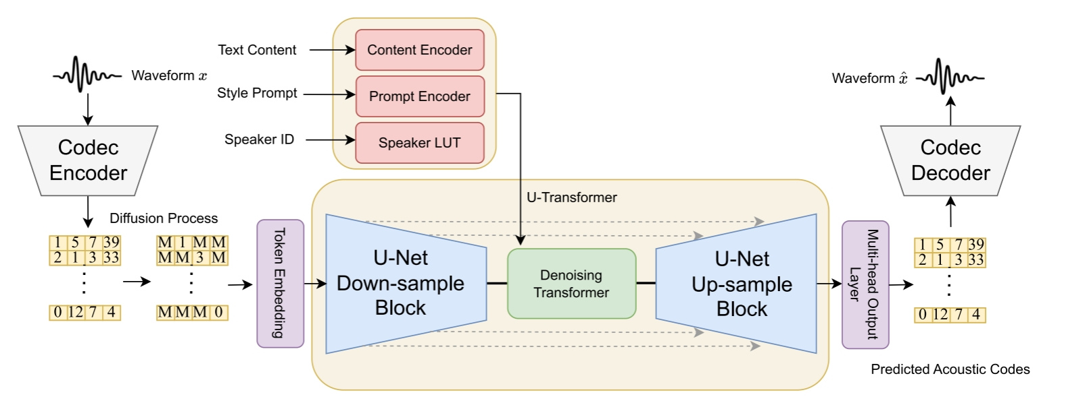
2.研究方法
Wave-VQ-Diffusion
Notes:
架构改进：我们采用了一种U-transformer架构来同时建模多个码本（codebook）。需要注意的是，我们使用了与Mel-VQ-Diffusion相同的transformer架构。
不同的嵌入表：由于来自不同码本的tokens遵循不同的数据分布，我们为不同的码本使用了不同的嵌入表。
改进的掩码和均匀策略：在扩散过程中，我们设计了一种改进的掩码和均匀策略，该策略基于这样一个原则：从第一个残差矢量量化层到最后一层，码本中包含的信息逐渐减少。第一个层的码本包含了大部分的文本、样式和说话者身份信息。随后的层主要包含细粒度的声学细节，这对于语音质量至关重要。我们推测，第一个层的码本tokens在给定条件y下容易恢复，而随后的层的tokens由于与y没有明显的关联而难以恢复。遵循易于生成的原则，我们应该在正向过程中开始时掩码最后一层的码本（例如，码本Nq），并在正向过程结束时掩码最前一层的码本（例如，码本1），以便可学习的逆向过程遵循易于生成的行为。然而，以前常用的掩码和均匀策略假定序列中的所有tokens具有相同的重要性，这违反了易于生成的原则。为了解决这个问题，我们提出了一种改进的掩码和均匀策略，详细信息如下所示。

Slide 21
3.实验和结果分析---实验设置
数据集
矢量量化预训练的数据集
为了获得一个强健且包含丰富声学信息的矢量量化模型，作者结合了一个内部数据集和以下三种常用的公开可用的TTS数据集：(1)内部数据集，包含300小时语音数据的普通话语音语料库。(2)VCTK数据集。(3)AISHELL3数据集。(4)LibriTTS数据集的干净部分。
InstructTTS的数据集
使用内部数据集NLSpeech作为训练和测试数据集。该语料库包含来自7位说话者（5位女性和2位男性）的44小时语音数据（总共32,000个语句）。音频波形的采样率为24 kHz。随机分配0.1小时的数据作为验证集，另外0.1小时的数据作为测试集，其余的数据作为训练集。每个语句有5个由不同标注者标注的样式提示。

Slide 22
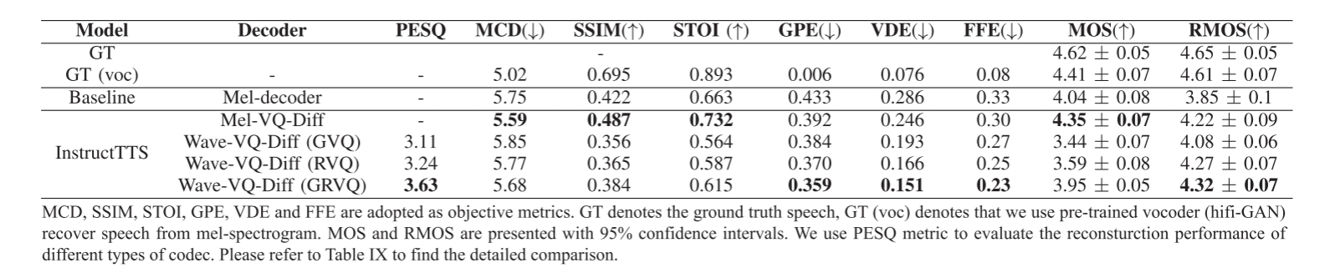
3.实验和结果分析---性能评估
基线StyleSpeech^{[1]}
Min D, Lee D B, Yang E, et al. Meta-stylespeech: Multi-speaker adaptive text-to-speech generation[C]//International Conference on Machine Learning. PMLR, 2021: 7748-7759.
Notes:
PESQ（Perceptual Evaluation of Speech Quality）：语音质量感知评估，得分越高，语音质量越好。
MCD（Mel-Cepstral Distortion）：Mel倒谱失真，得分越低，语音质量越好。
SSIM（Structural Similarity Index Measure）：结构相似性指标，得分越高，语音结构越接近真实语音。
STOI（Short-Time Objective Intelligibility）：短时客观可懂度，得分越高，语音的清晰度越好。
GPE（Gross Pitch Error）：大音高误差，得分越低，音高越准确。
VDE（Voicing Decision Error）：发声决策误差，得分越低，语音的连贯性越好。
FFE（F0 Frame Error）：F0帧误差，得分越低，基频越准确。
MOS（Mean Opinion Score）：平均意见得分，用于评估语音的自然度，得分越高越好。
RMOS（Relevance Mean Opinion Score）：相关性平均意见得分，用于评估语音与提示的相关性，得分越高越好。

Slide 23
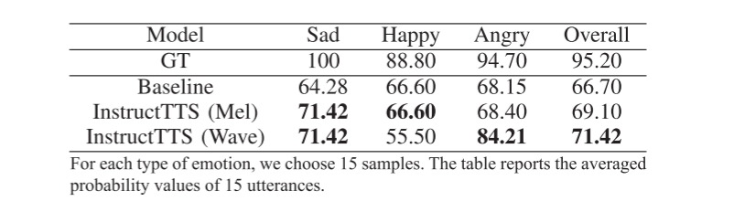
3.实验和结果分析---性能评估
Notes:
情感分类测试
情感感知测试用于评估生成语音在传达特定情感方面的有效性。具体步骤如下：
情感分类模型：作者使用预训练的wav2vec2模型作为特征提取器，然后添加两个线性层和一个softmax层来进行情感分类。
样本选择：从测试集中选择三种类型的样本（悲伤、快乐和愤怒），每种情感类型选择15个样本。
概率值：表格报告了15个样本的平均概率值。

Slide 24
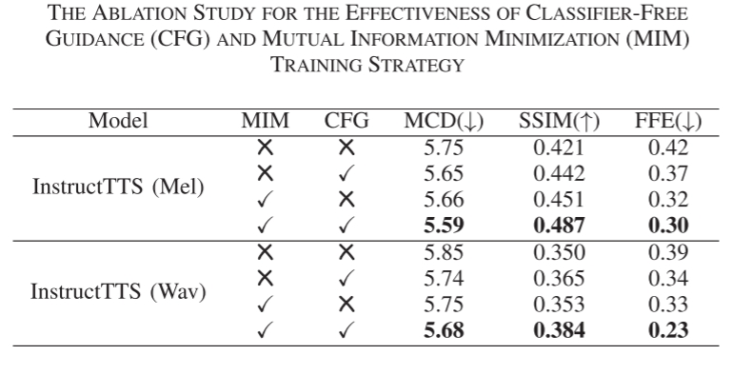
3.实验和结果分析---性能评估

Slide 25
4.总结
InstructTTS能够使用自然语言提示合成富有表现力的语音。
在声学模型方面，作者提出了一种新的视角来建模表现力TTS：建议在离散潜在空间中建模表现力TTS，并将语音合成视为语言建模任务。
探索了两种建模方法：（1）借助预训练的Mel-VQ-VAE模型来建模梅尔频谱图；（2）借助预训练的神经音频编解码器模型来建模波形。
Yang D, Liu S, Huang R, et al. Instructtts: Modelling expressive tts in discrete latent space with natural language style prompt[J]. IEEE/ACM Transactions on Audio, Speech, and Language Processing, 2024.

Slide 26
谢谢聆听

